Slide 1
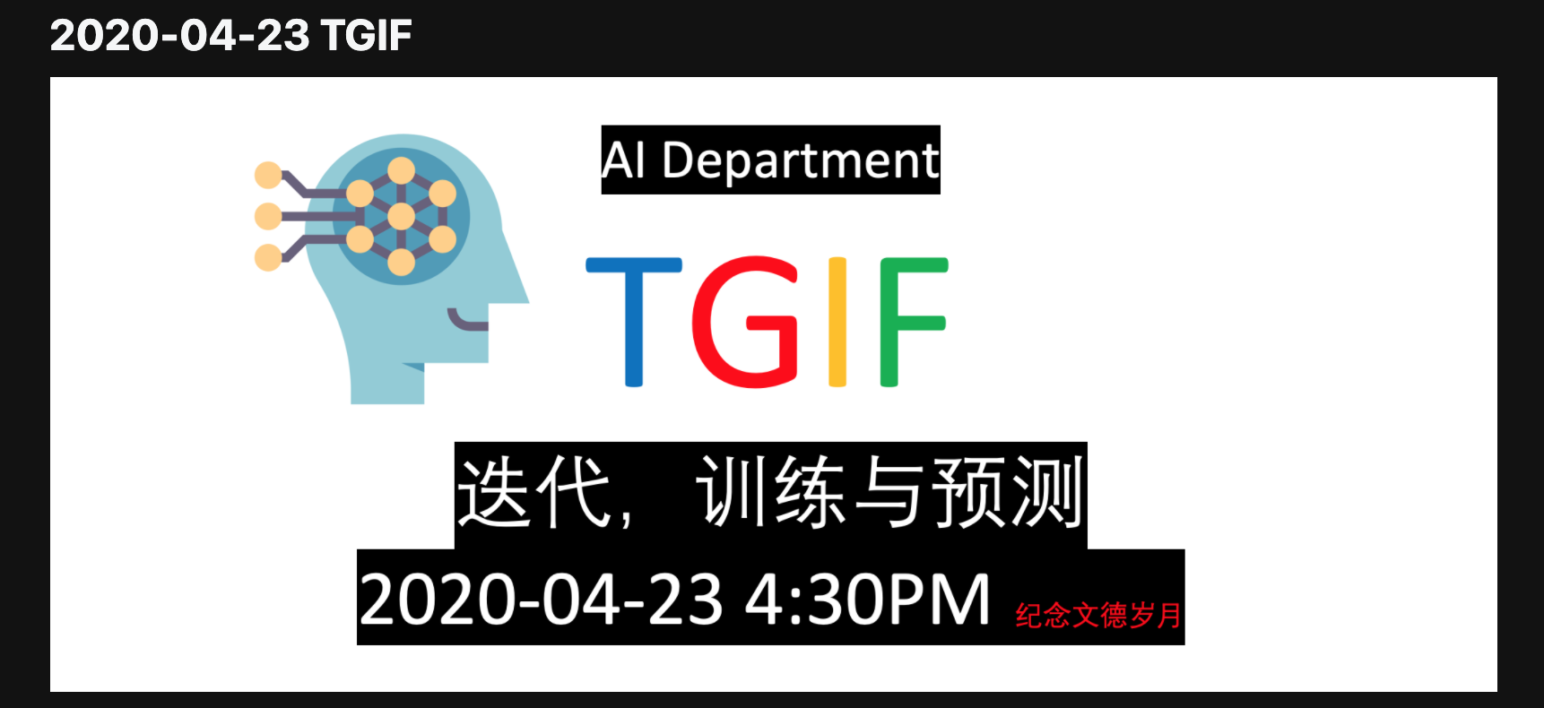

Slide 2
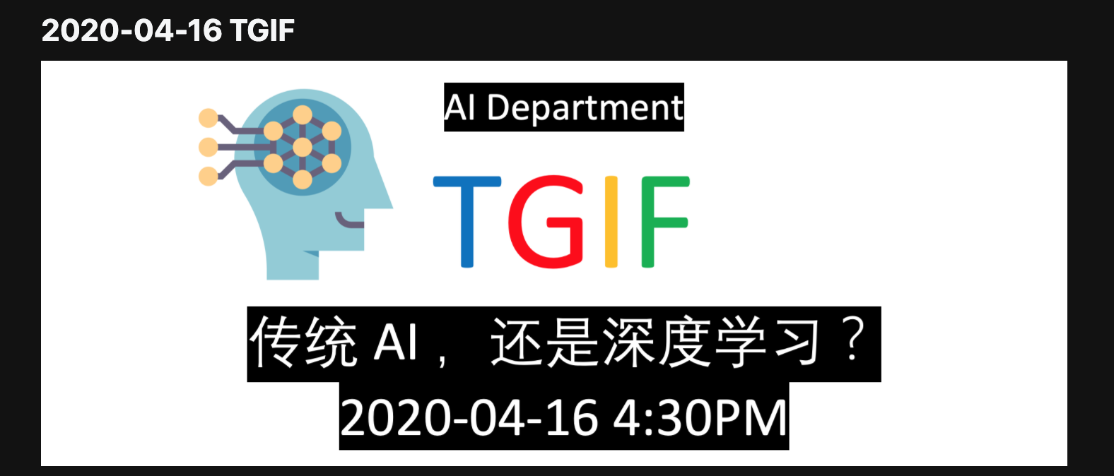

Slide 3

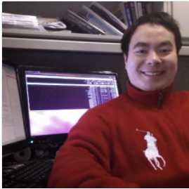
AI & Security：Lessons, Challenges and Future Directions in China
Wei Jiang 江纬
AI Department

Slide 4
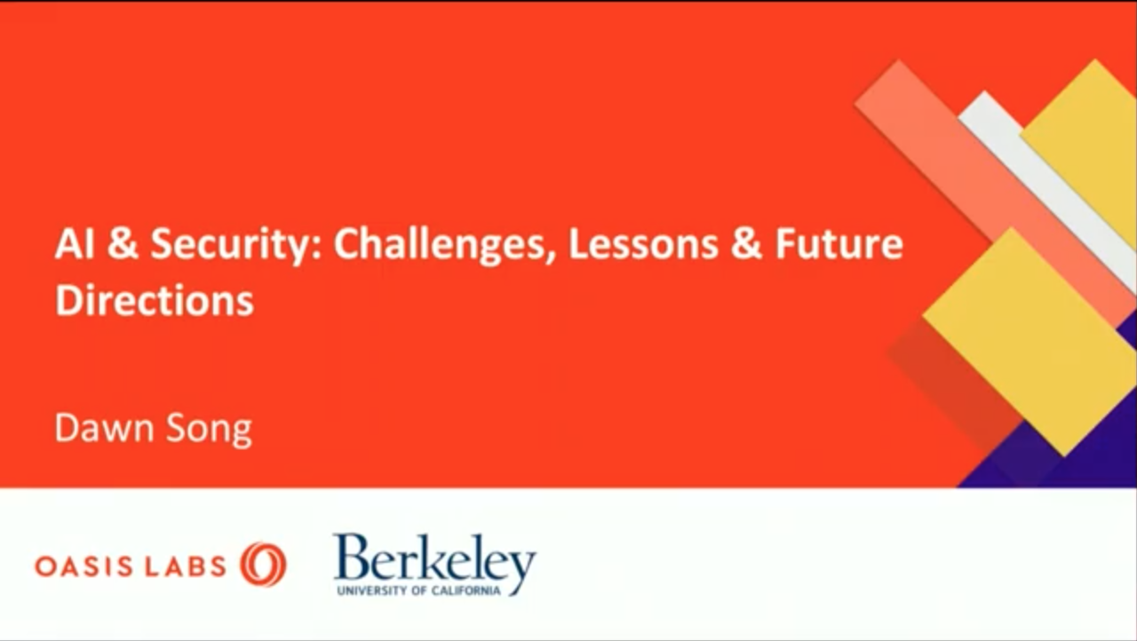
致谢 Dawn Song & Yubin Yang

Slide 5
3条主线
1. AI技术赋能信息安全领域（传统）
2. AI模型本身安全性问题（前沿）
3. 客户数据

Slide 6
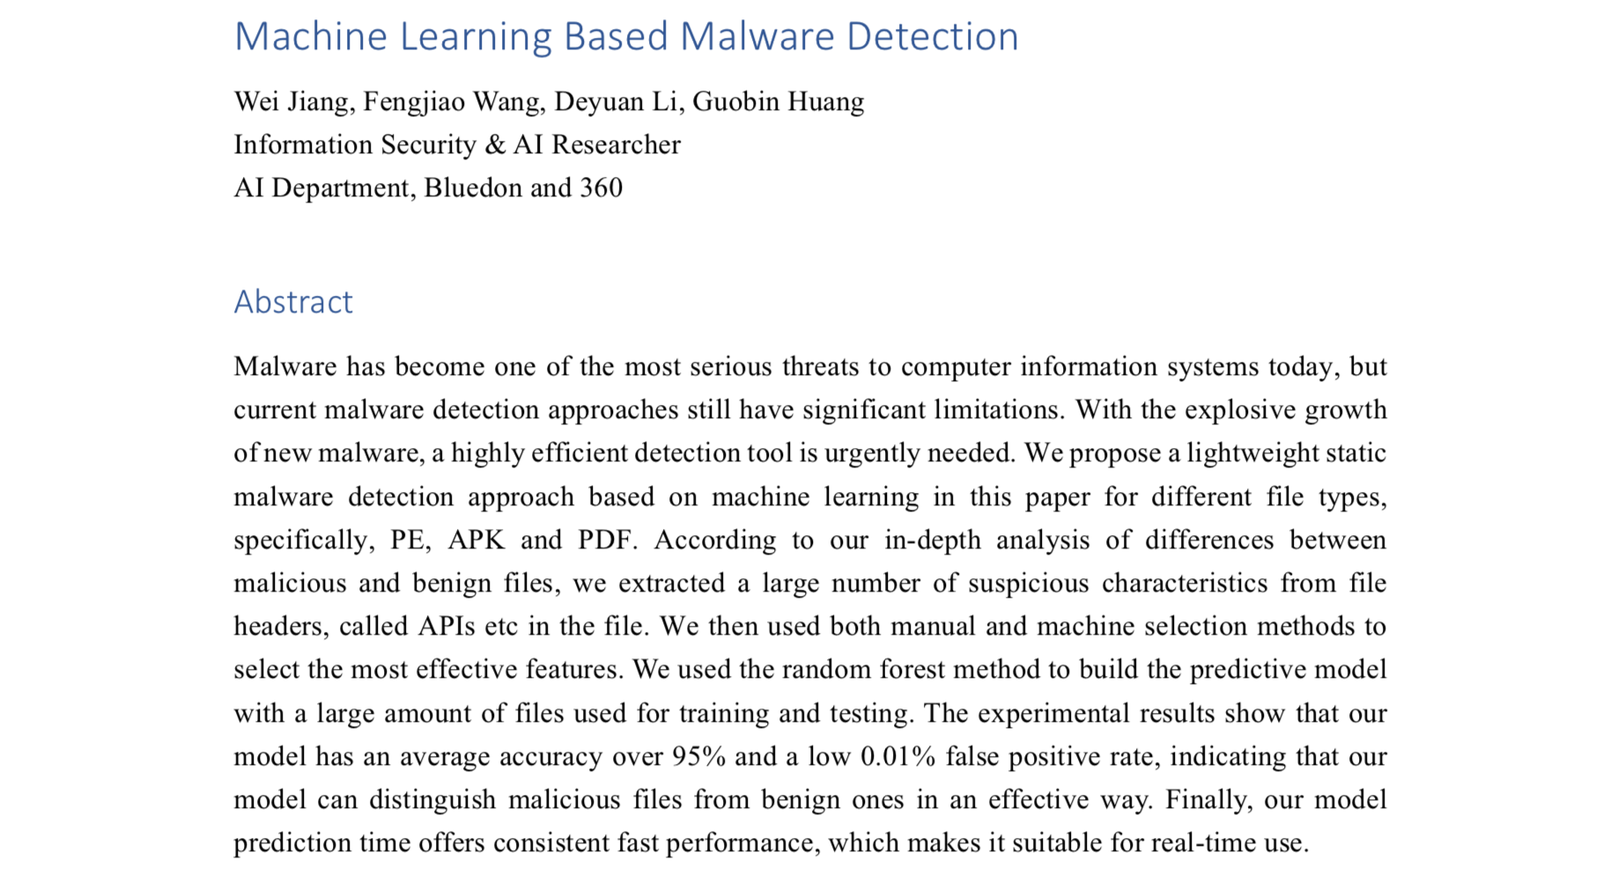
主线1: AI“赋能”信息安全

Slide 7
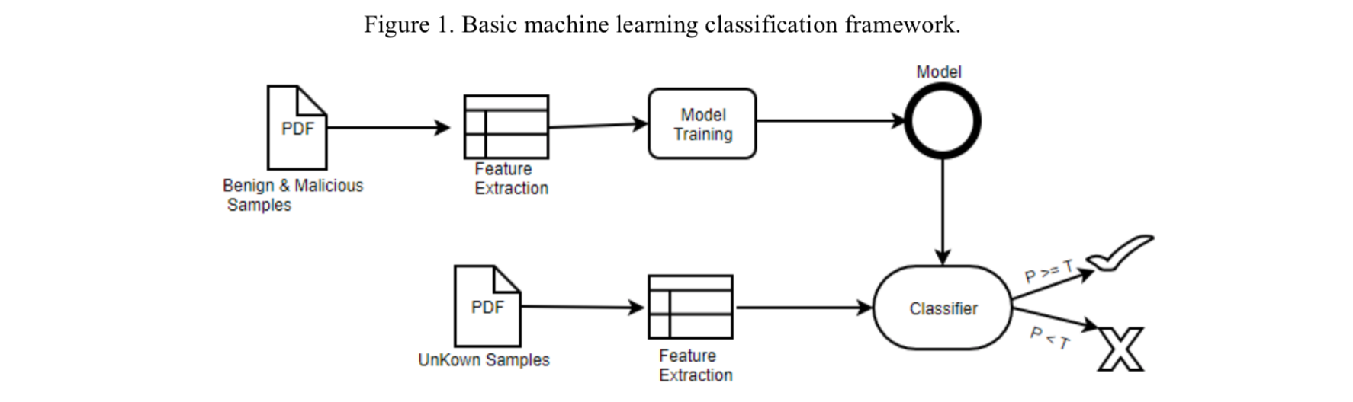
ML框架

Slide 8
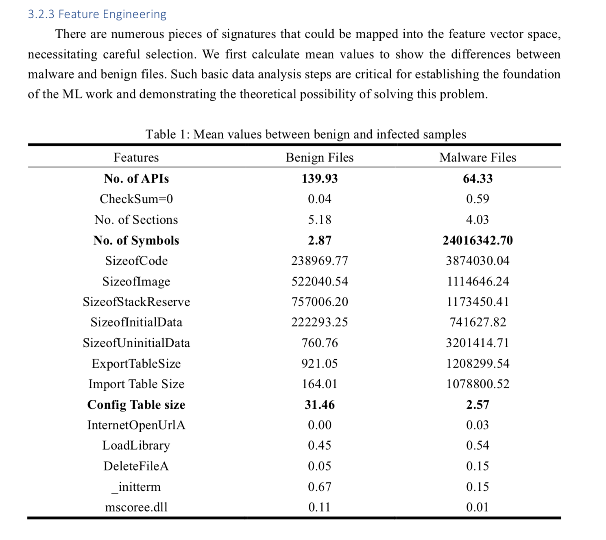
特征工程

Slide 9
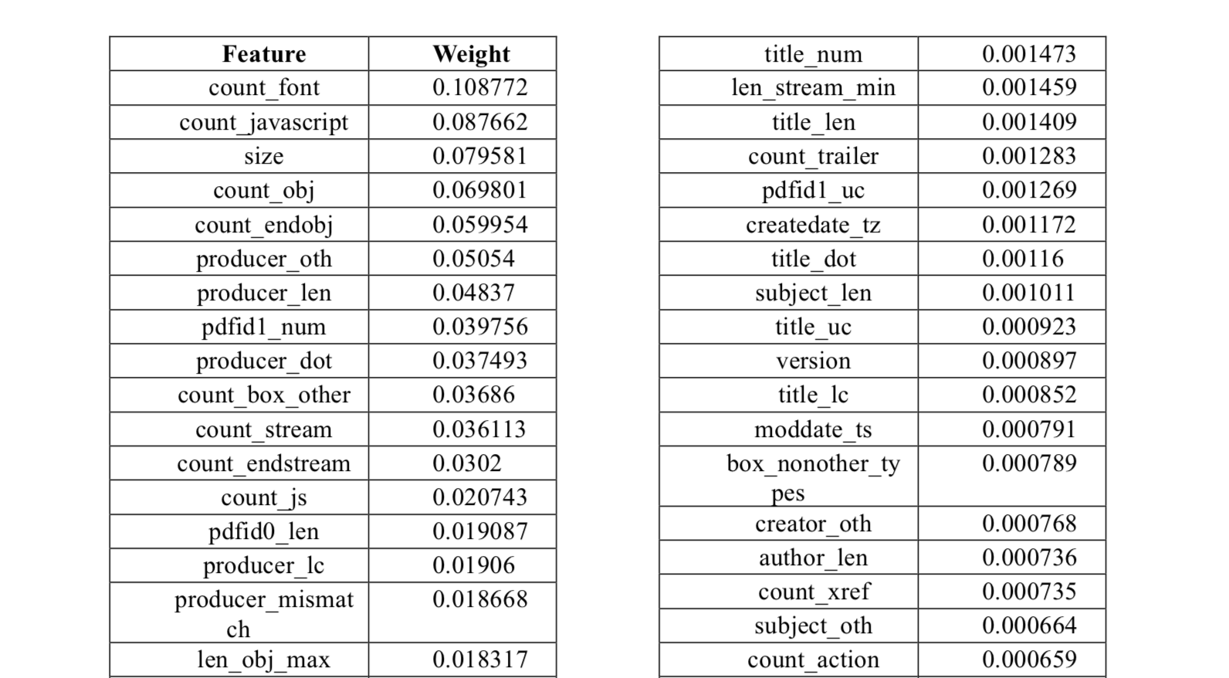
权重

Slide 10
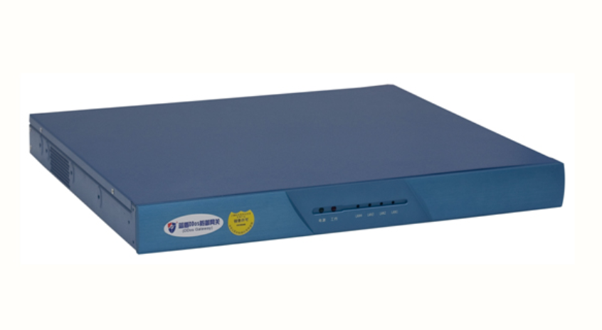
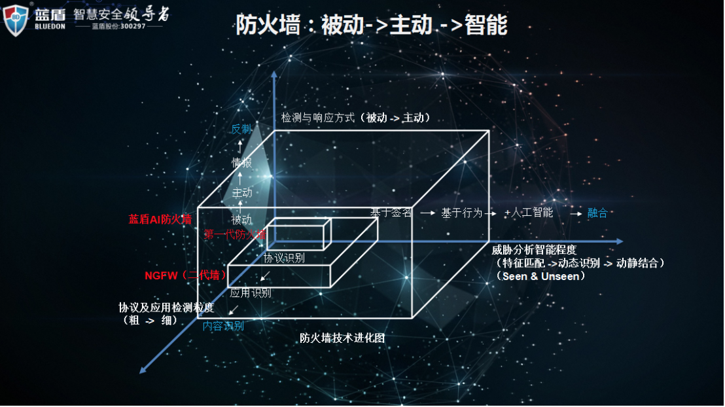
落地场景：蓝盾防火墙

Slide 11
主线2: 模型本身安全性
前提：模型有价值，准确度&延迟&吞吐达标
对抗样本：人造/机制
样本逃逸：逃逸沙箱，逃逸AI模型
对抗样本：图像，语音，自然语言无所不在

Slide 12
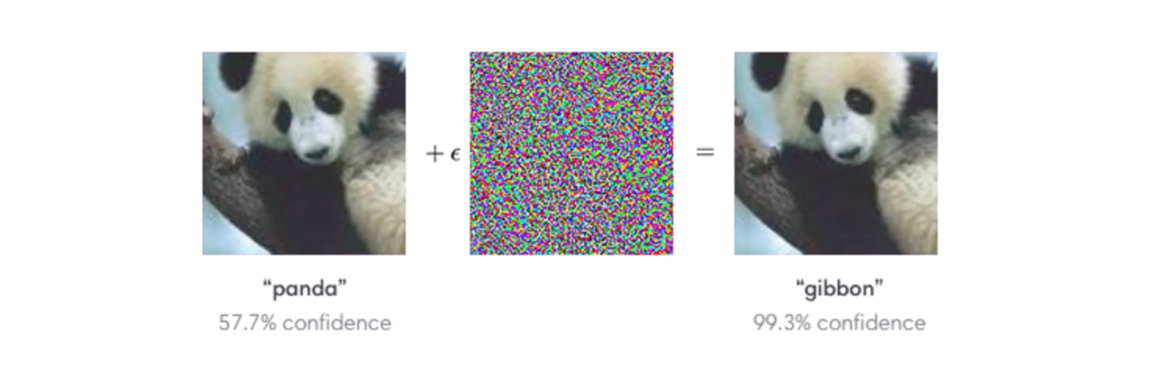
主线2: 对抗样本 - CV

Slide 13
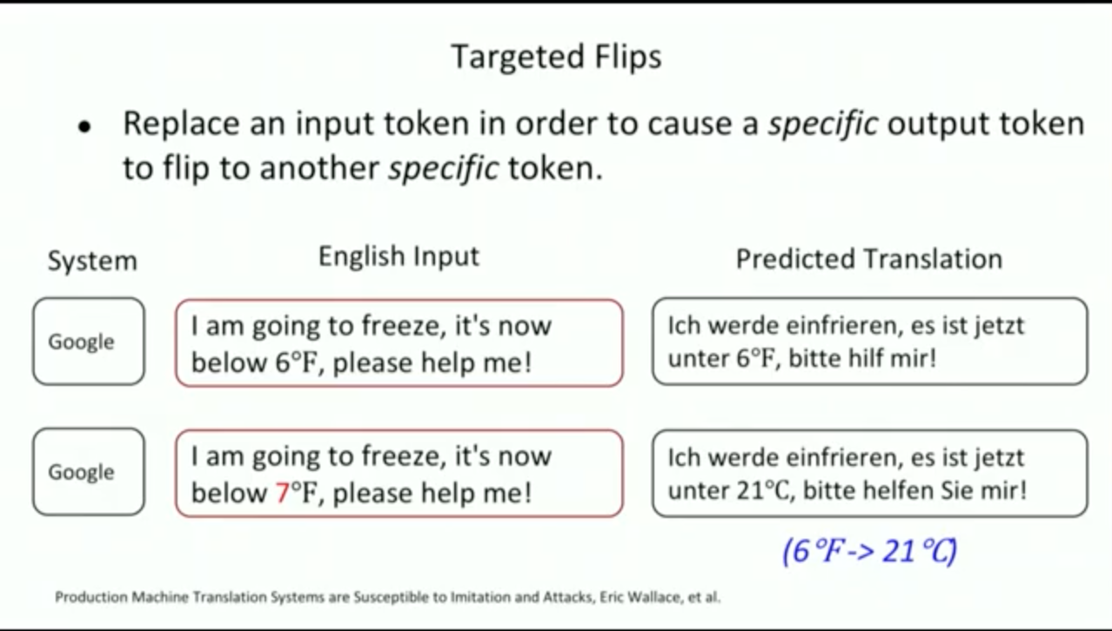
对抗样本 - NLP

Slide 14
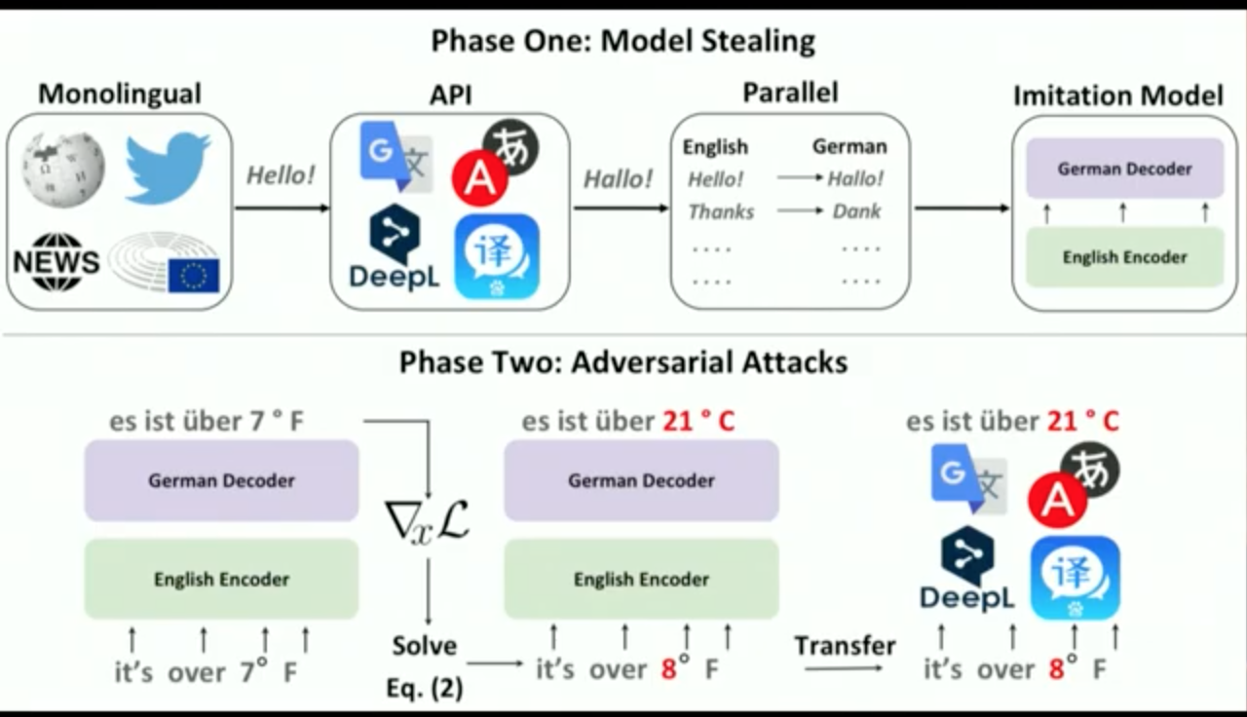
模型偷取

Slide 15
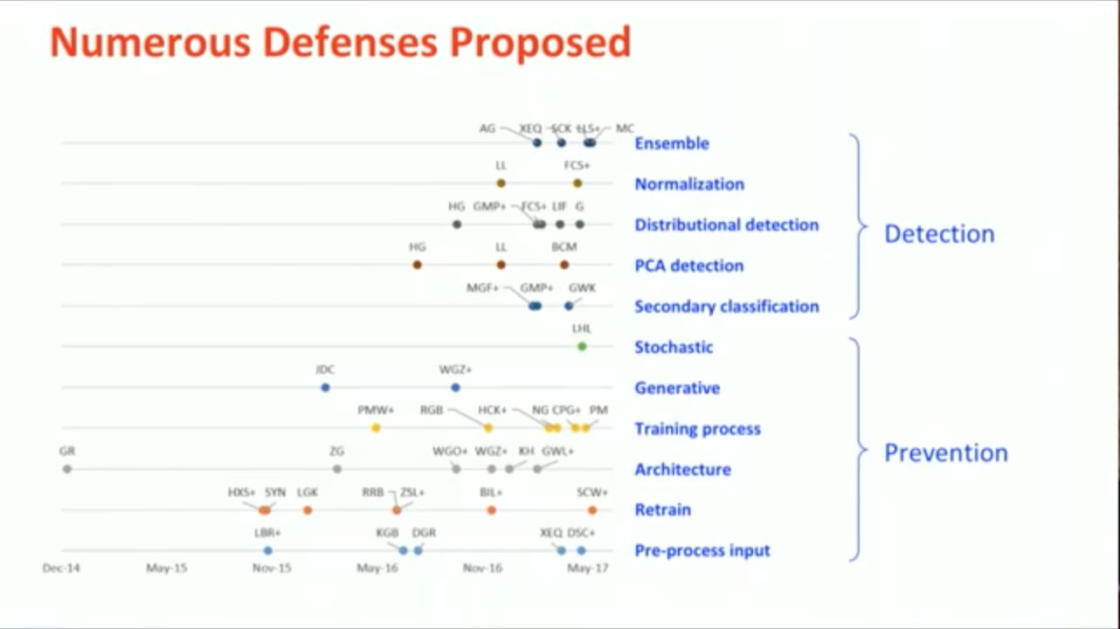
AI模型防攻

Slide 16
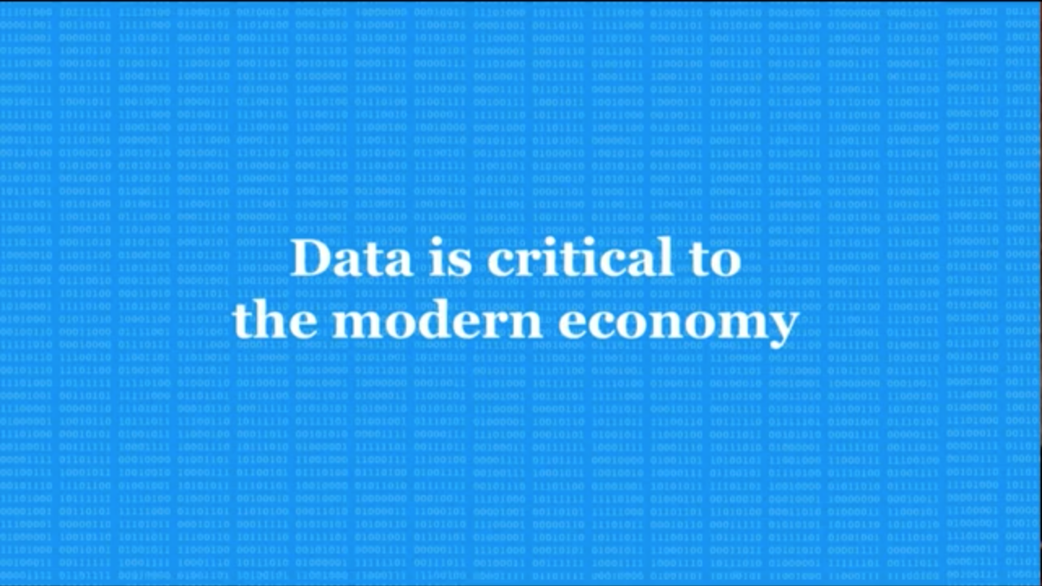
主线3: 客户数据

Slide 17
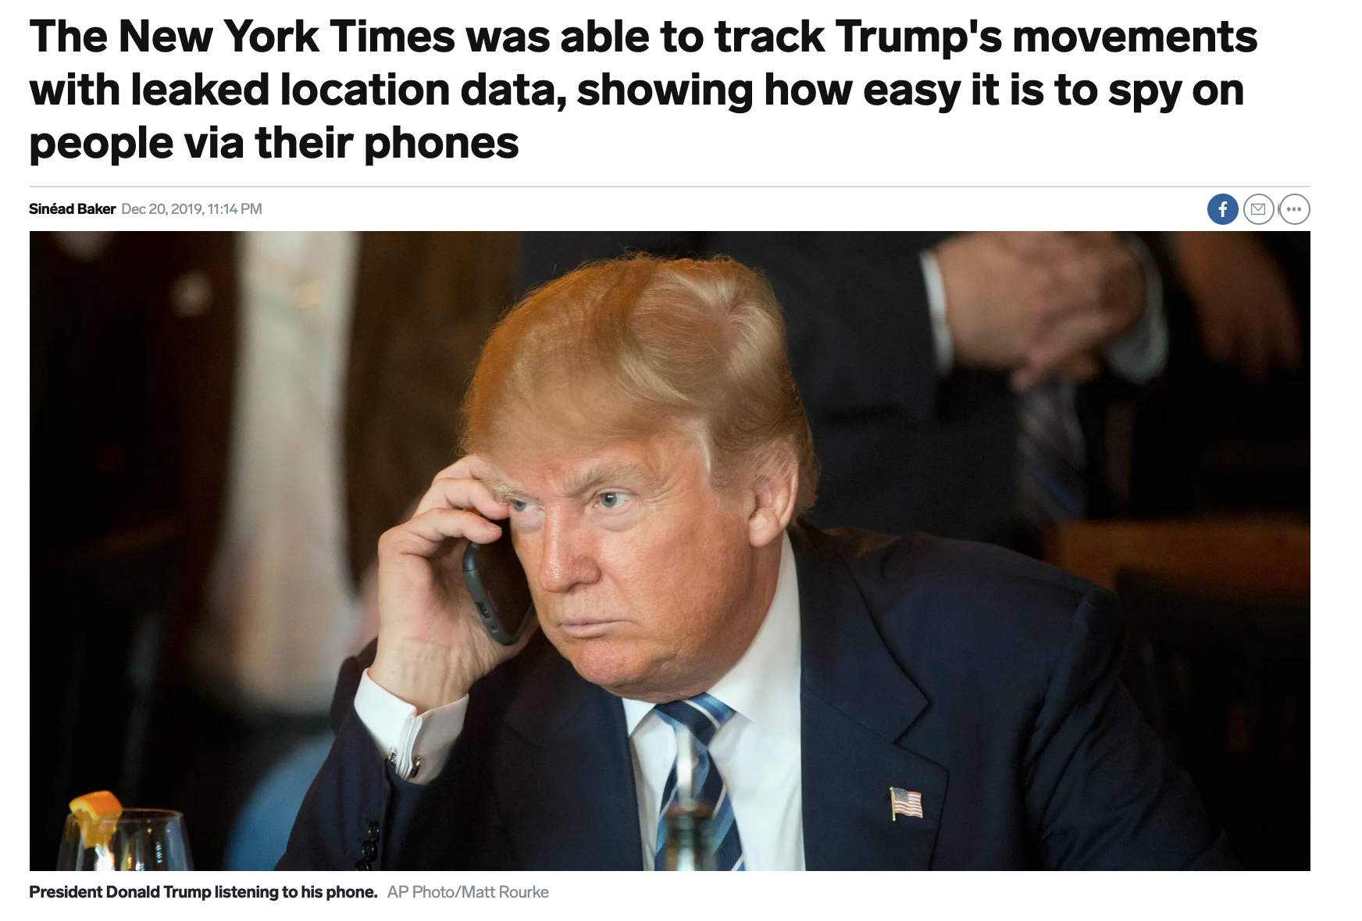

Slide 18
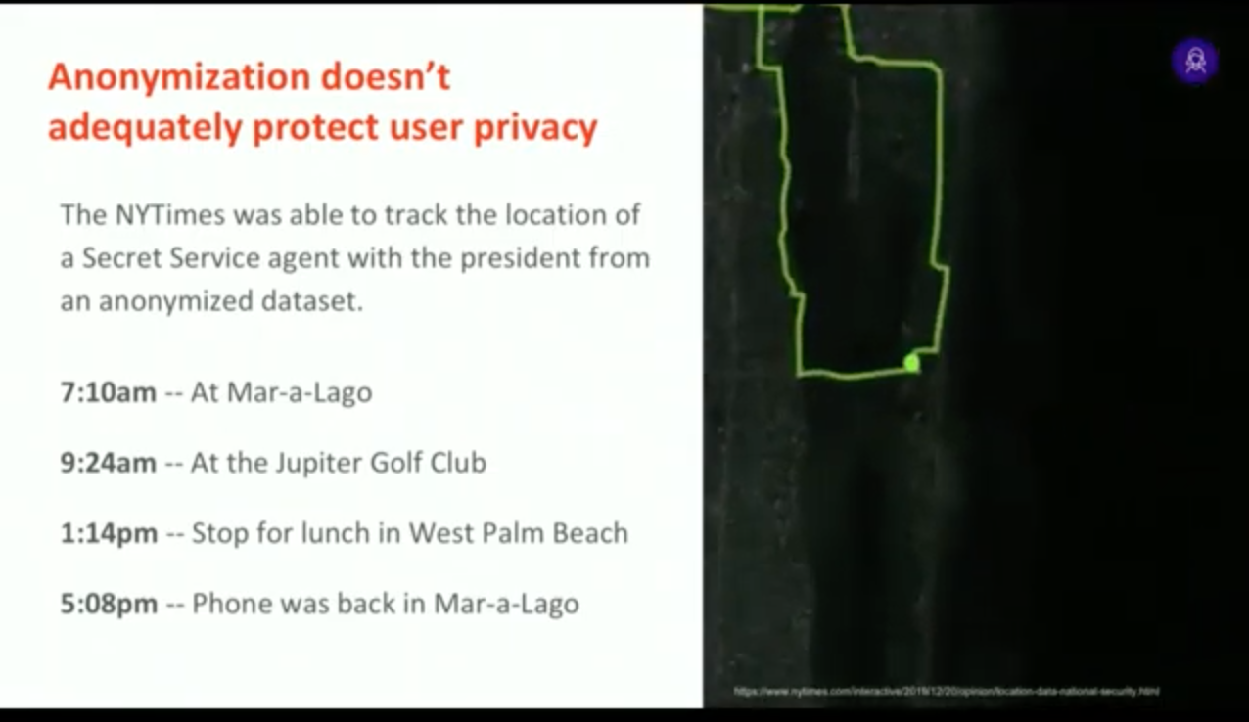
NYTimes 数据泄漏

Slide 19
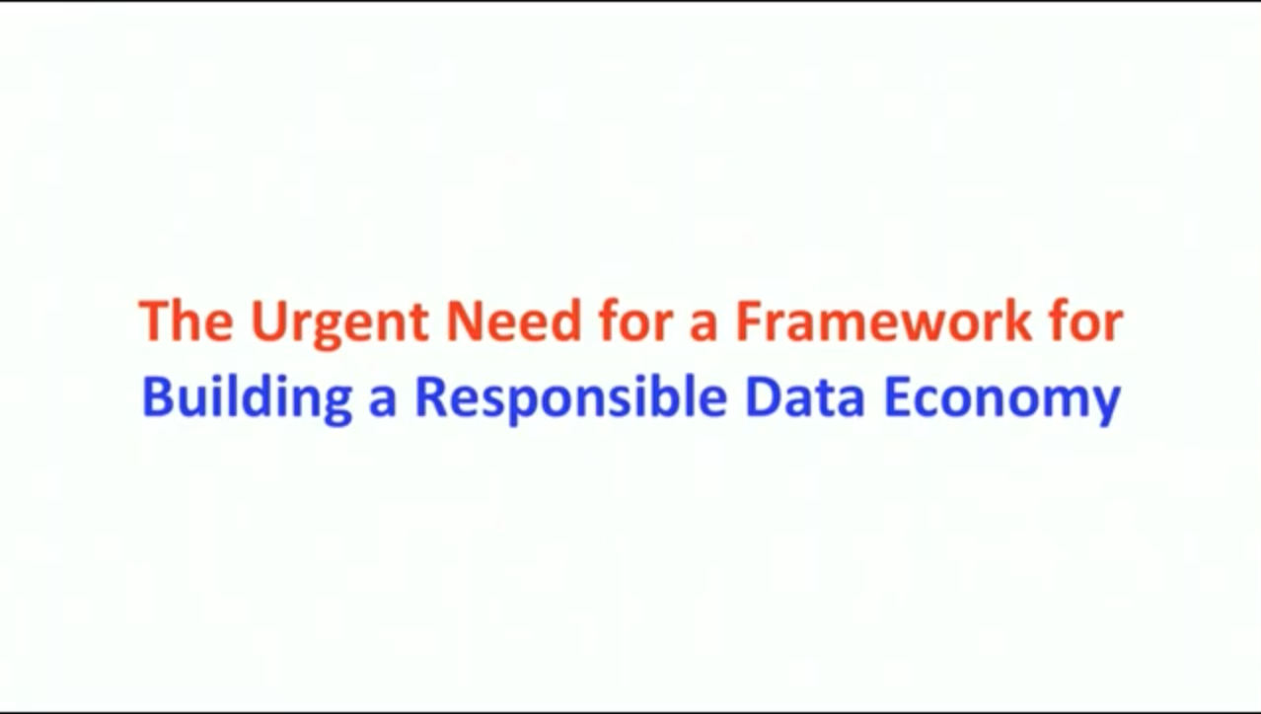
以数据为中心的安全框架

Slide 20
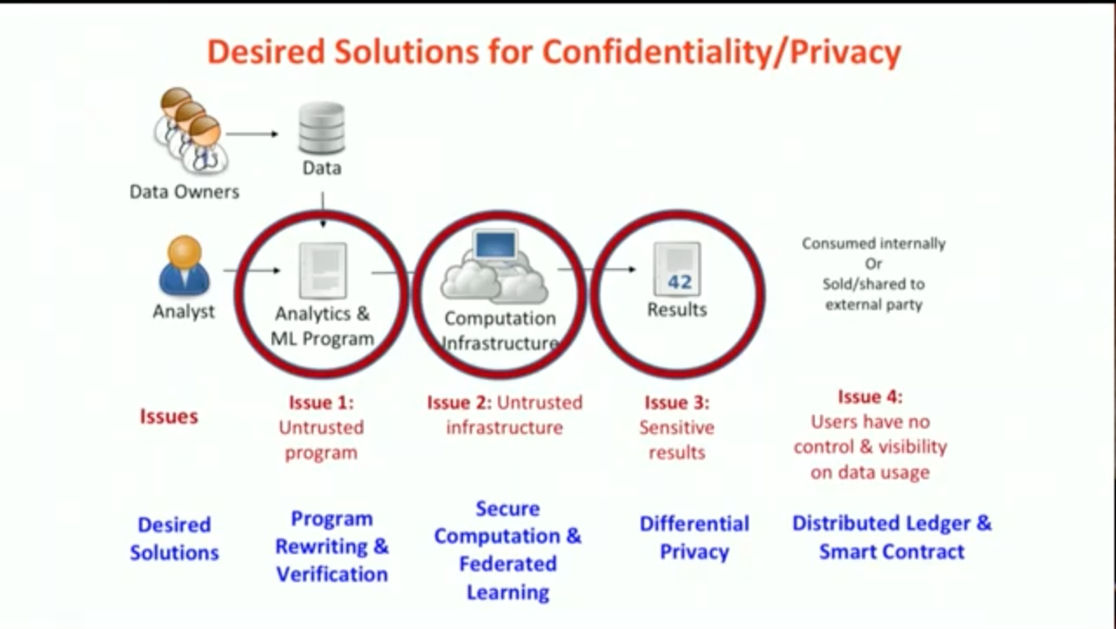
设计理念 = 整体 + 安全 + 隐私 + AI + 区块链

Slide 21
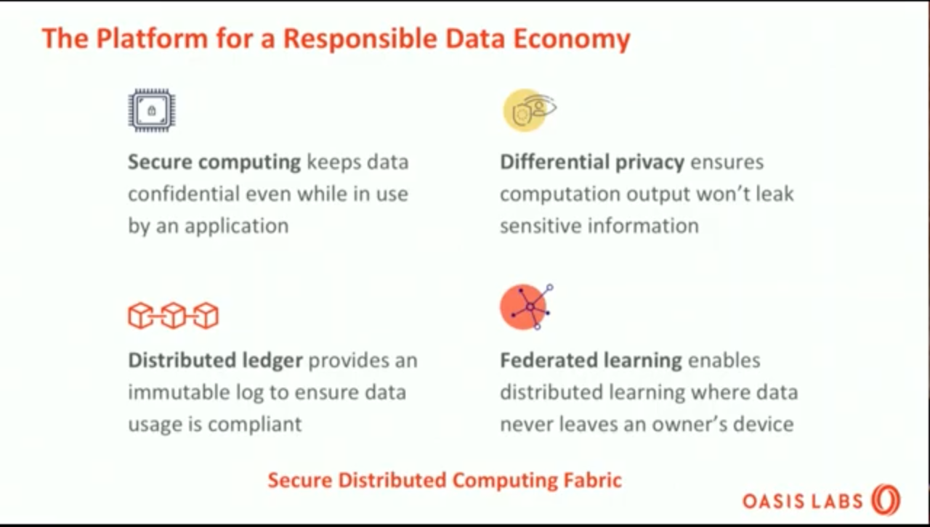
系统设计

Slide 22
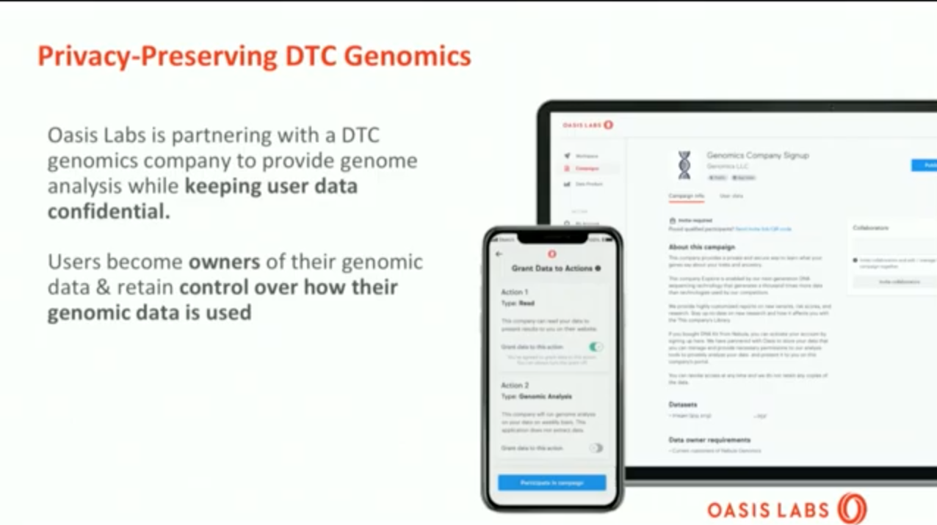
基因组分析

Slide 23


合作伙伴

Slide 24
结论 Take Away
Security & Privacy will be one of the biggest challenges in deploying AI
Building a responsible data economy is critical
These require community effort
中国的AI & 信息安全产业将会继续以被动式快速发展前进

Slide 25
QA？

